Slide 1

GERAÇÃO DE DADOS UTILIZANDO LINGUAGEM SQL
Fevereiro de 2021

Slide 2
Roteiro da Apresentação
Conceito de Banco de Dados
Apresentação do Banco de Dados da Codeplan (DB_CODEPLAN)
A linguagem SQL
Explorando o comando Select

Slide 3
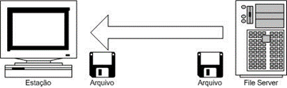
Conceito de Banco de Dados
Na época jurássica: os arquivos de dados eram gravados com formato texto (flat file) ou binário proprietário
Arquivos copiados em um servidor e disponibilizados pela rede

Slide 4
Conceito de Banco de Dados
Década de 70: Big Bang dos Client-Server
Eis que surge: Database Management System (DBMS), ou em bom português Sistema Gerenciador de Banco de Dados Relacional (SGBD)
Organização semelhante ao que se encontra em um sistema operacional:
Esquemas como se fossem diretórios
Tabelas como se fossem arquivos

Slide 5
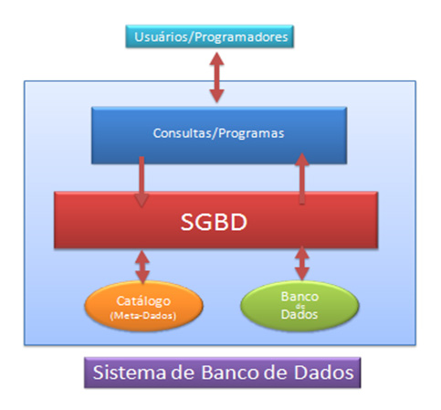
Conceito de Banco de Dados

Slide 6
Apresentação do Banco de Dados da Codeplan (DB_CODEPLAN)
Tipo de SGBD: SQL Server
Local onde fica: SUTIC (1º andar do prédio da Codeplan)
IP de acesso: 10.72.31.174
Porta: 1433 (Padrão)
Quais informações disponíveis:

Slide 7
Apresentação do Banco de Dados da Codeplan (DB_CODEPLAN)
Esquema cadunico: Informações dos Cadastro Único e da Folha de Pagamentos do Programa Bolsa Família do Governo Federal.
Esquema codhab: Cadastro de Habitação da Secretaria de Desenvolvimento Urbano e Habitação
Esquema dadosgdf: Cadastro e Folha de Pagamentos dos Servidores do GDF
Esquema educacenso: Microdados do Censo da Educação Básica
Esquema endereços: Cadastros de endereços para amostragem
Esquema finpub: Dados sobre finanças públicas

Slide 8
Apresentação do Banco de Dados da Codeplan (DB_CODEPLAN)
Esquema nfe: Nota Fiscal Eletrônica da Secretaria de Fazenda
Esquema pdad: Pesquisa Distrital por Amostra de Domicílios
Esquema pdad2018: Pesquisa Distrital por Amostra de Domicílios
Esquema pmad: Pesquisa Metropolitana por Amostra de Domicílio
Esquema ped: Pesquisa de Emprego e Desemprego do DIEESE
Esquema censo: Censo Demográfico do IBGE – 2000 e 2010
Esquema pnad: Pesquisa Nacional por Amostra de Domicílios – IBGE
Esquema pnadc: PNAD Contínua do IBGE
Esquema inflacao: Índice de Inflação do IBGE – IPCA e INPC

Slide 9
Apresentação do Banco de Dados da Codeplan (DB_CODEPLAN)
Esquema pof: Pesquisa de Orçamento Familiar – IBGE
Esquema caged: Cadastro Geral de Empregados e Desempregados
Esquema caged_id: CAGED com identificação dos trabalhadores
Esquema raisdes: Relação Anual de Informações Sociais
Esquema rais_id: RAIS com identificação de trabalhadores e empresas

Slide 10
A linguagem SQL
Structured Query Language – SQL
Linguagem criada pela IBM
Vários Enfoques
Linguagem interativa de consulta
Linguagem de programação para acesso às bases de dados
Linguagem de definição de dados (DDL)
Linguagem de manipulação de dados (DML)

Slide 11
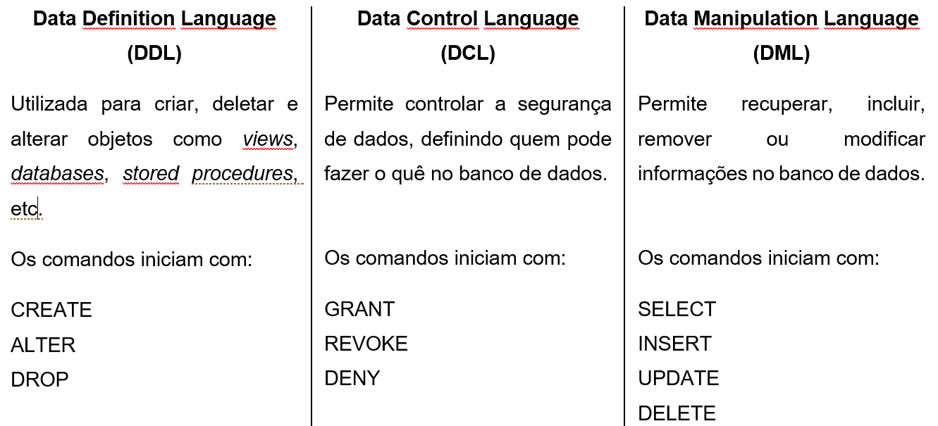
A linguagem SQL
Os comandos SQL são separados em três famílias:

Slide 12
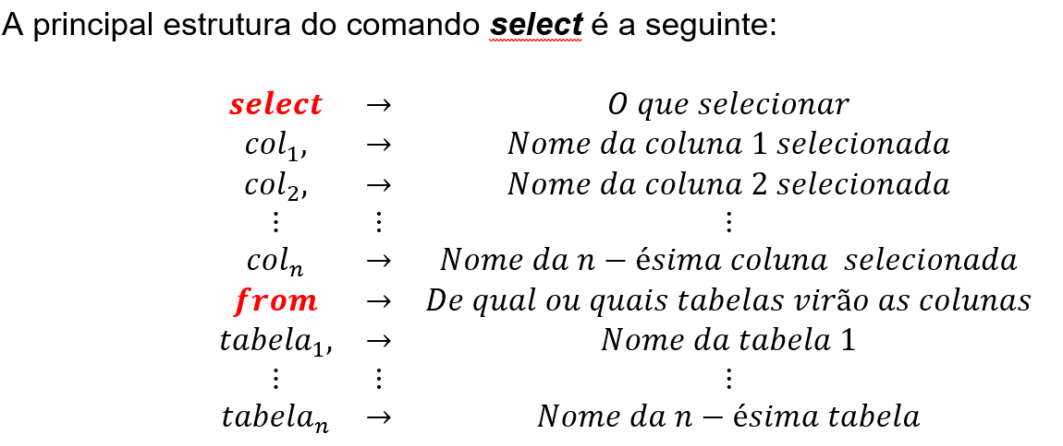
Explorando o comando Select

Slide 13

Explorando o comando Select

Slide 14
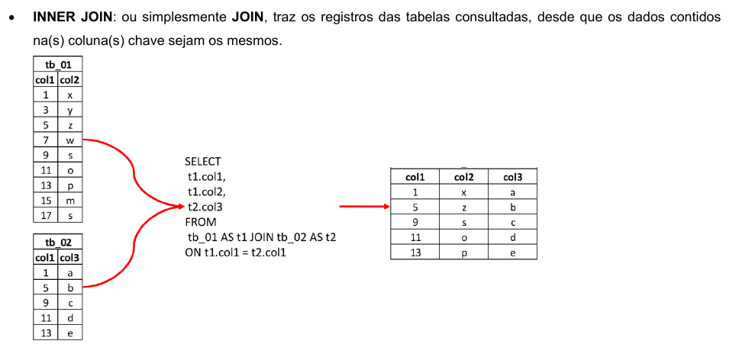

Slide 15
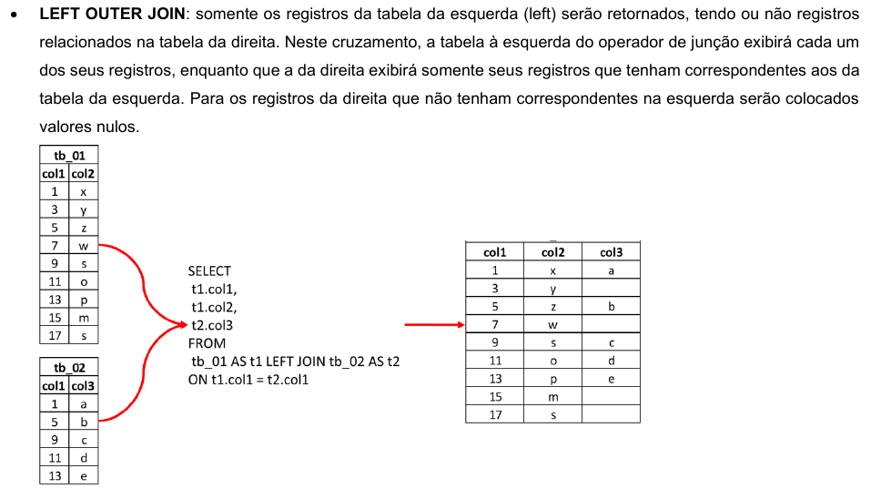

Slide 16
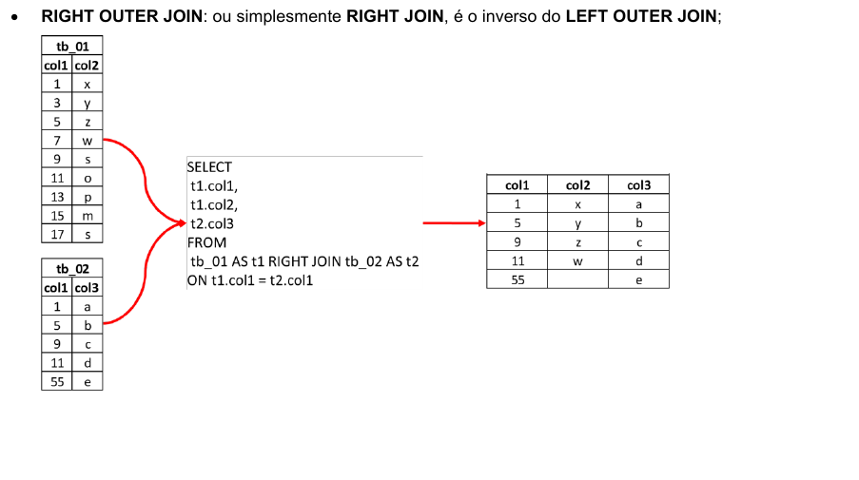

Slide 17
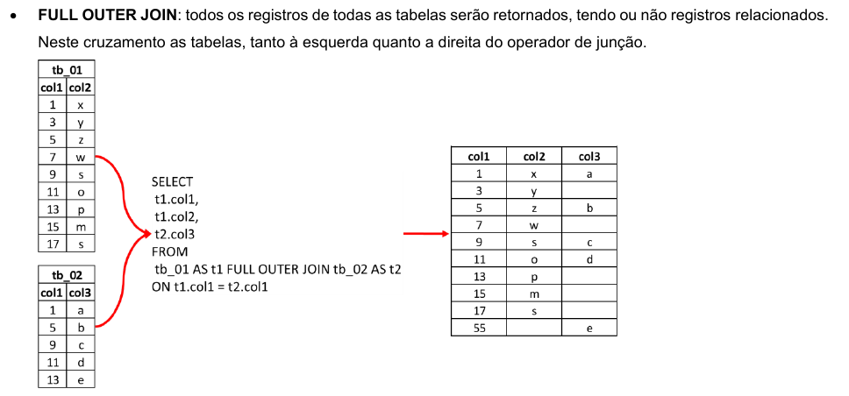

Slide 18
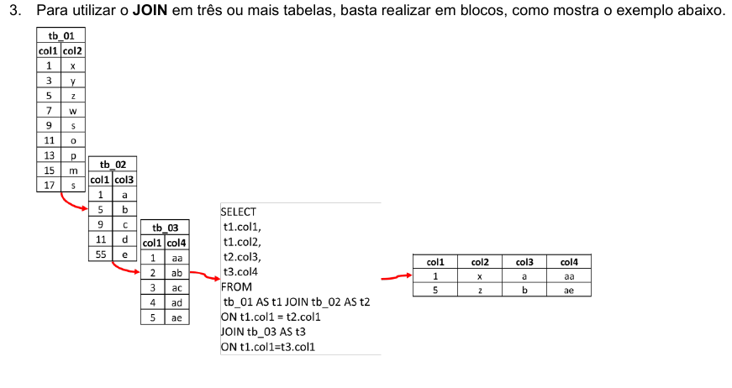

Slide 19
Diretoria de Estudos e Pesquisas Socioeconômicas – DIEPS
Gerência de Contas - GECON/Nupre
Codeplan@codeplan.df.gov.br
61 – 3342 1040
Fonte dos dados: IBGE – Elaboração Codeplan – DIEPS/GECON-Nupre

